Slide 1
AI대학교 홈페이지 만들기
Spring기반 mybatis활용 홈페이지

Slide 2
목 차
1) 팀원 소개
2) use-case diagram
3) 화면 구상
4) 화면 & 기능 구현
5) 기능 구현 방법 & 문제 해결

Slide 3
1) 팀원 소개

Slide 4

1) 팀원 소개
1. 이름 : 이슬이
2. 담당 파트 :
자연과학대학 홈페이지
의과대학 홈페이지
회원가입기능
게시판_공지사항
게시판_자주하는 질문

Slide 5

1) 팀원 소개
1. 이름 : 이슬이
1. 이름 : 이민규
2. 담당 파트 :
자연과학대학 홈페이지
의과대학 홈페이지
회원가입기능
게시판_공지사항
게시판_자주하는 질문
2. 담당 파트 :
공과대학 홈페이지
도서관시스템
게시판-이벤트
검색 기능

Slide 6

1) 팀원 소개
1. 이름 : 김승현
2. 담당 파트 :
대학교 메인홈페이지
로그인 기능
id/pw 찾기 기능
정보관리시스템
게시판-Q&A

Slide 7
2) use-case diagram

Slide 8
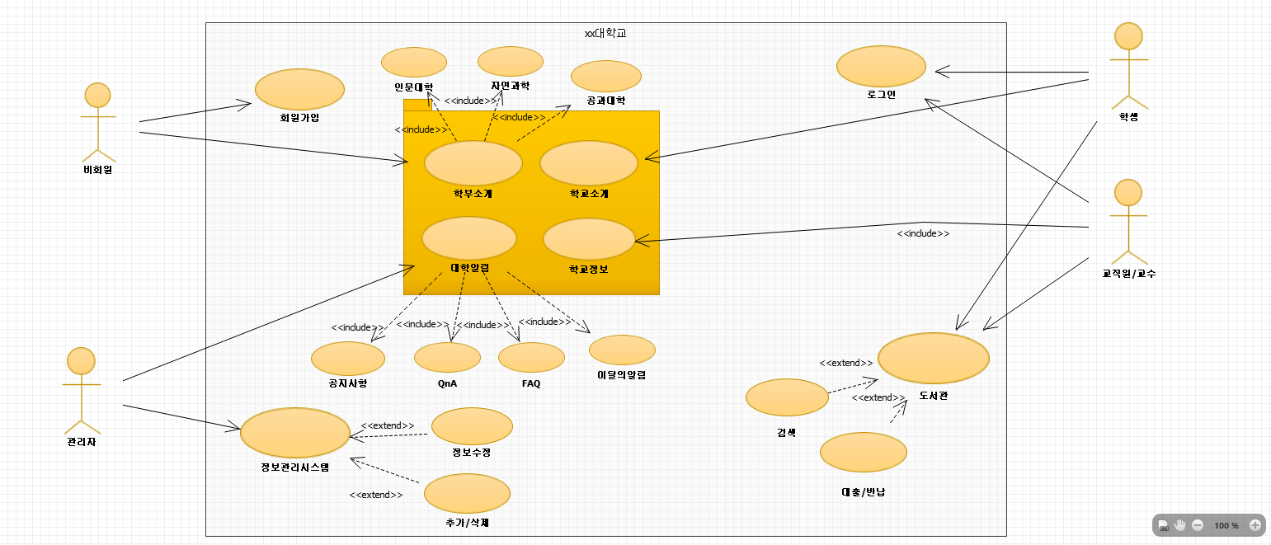
2) use-case diagram

Slide 9
3) 화면 구상

Slide 10
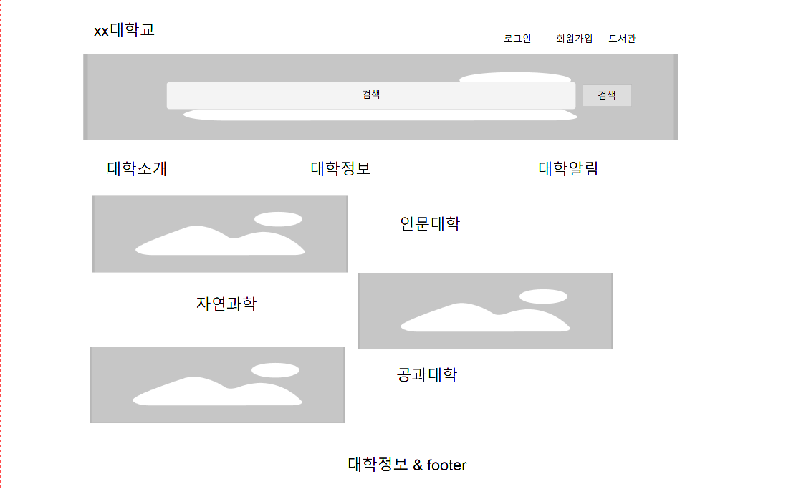
3) 화면 구상
1. 대학교 홈페이지 Main 화면

Slide 11
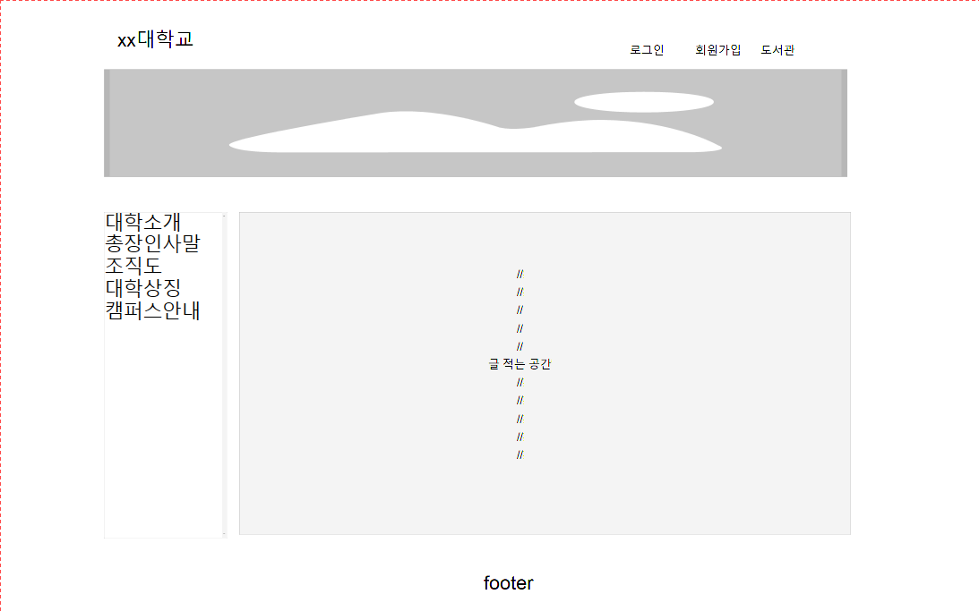
3) 화면 구상
2. 대학교 소개 화면

Slide 12
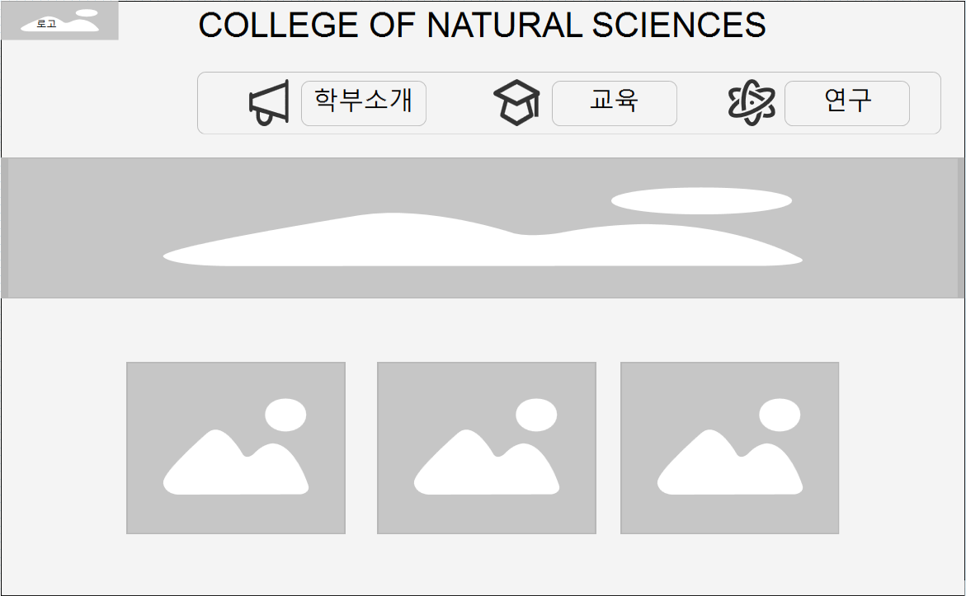
3) 화면 구상
3. 자연과학대학 Main화면

Slide 13
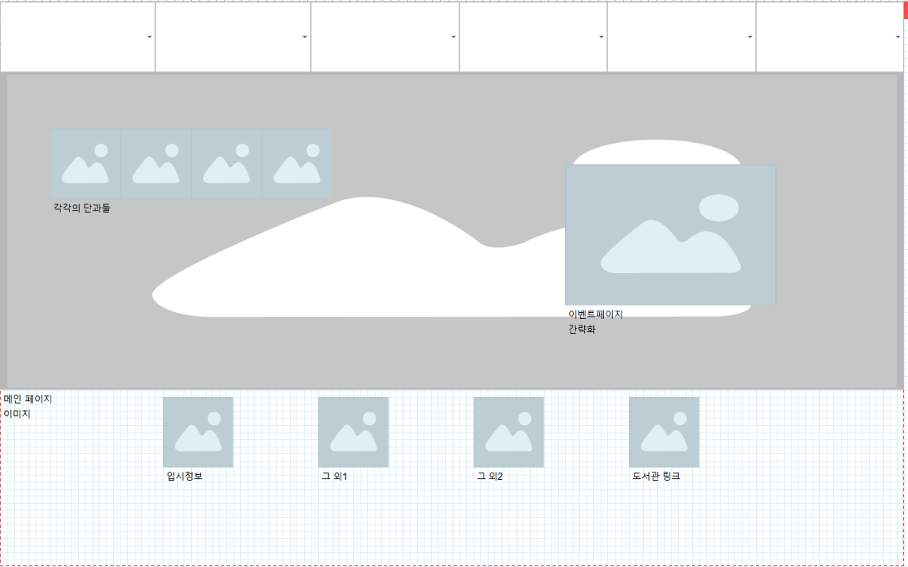
3) 화면 구상
4. 공과대학 Main화면

Slide 14
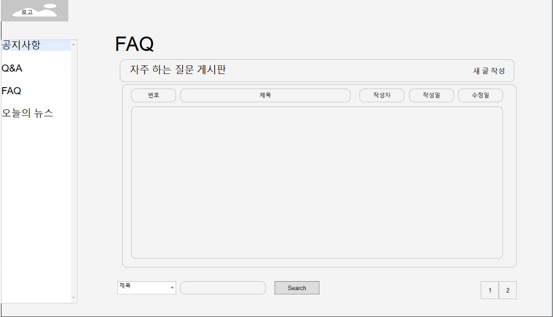
3) 화면 구상
5. 게시판 화면

Slide 15
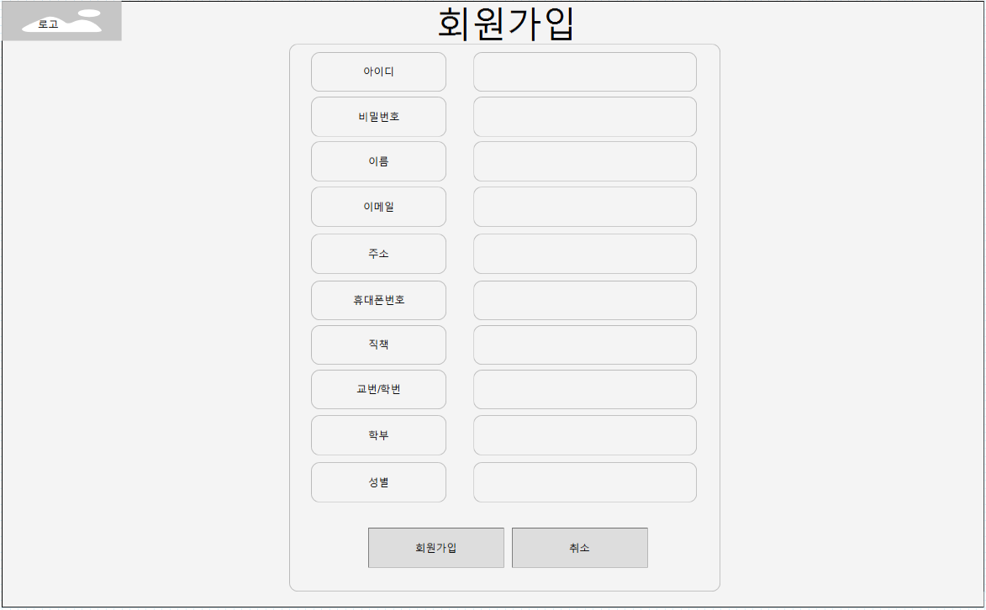
3) 화면 구상
6. 회원가입 화면

Slide 16
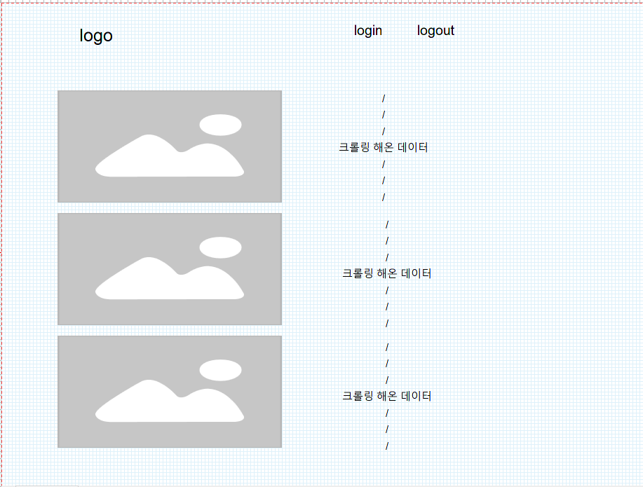
3) 화면 구상
7. 도서관 화면

Slide 17
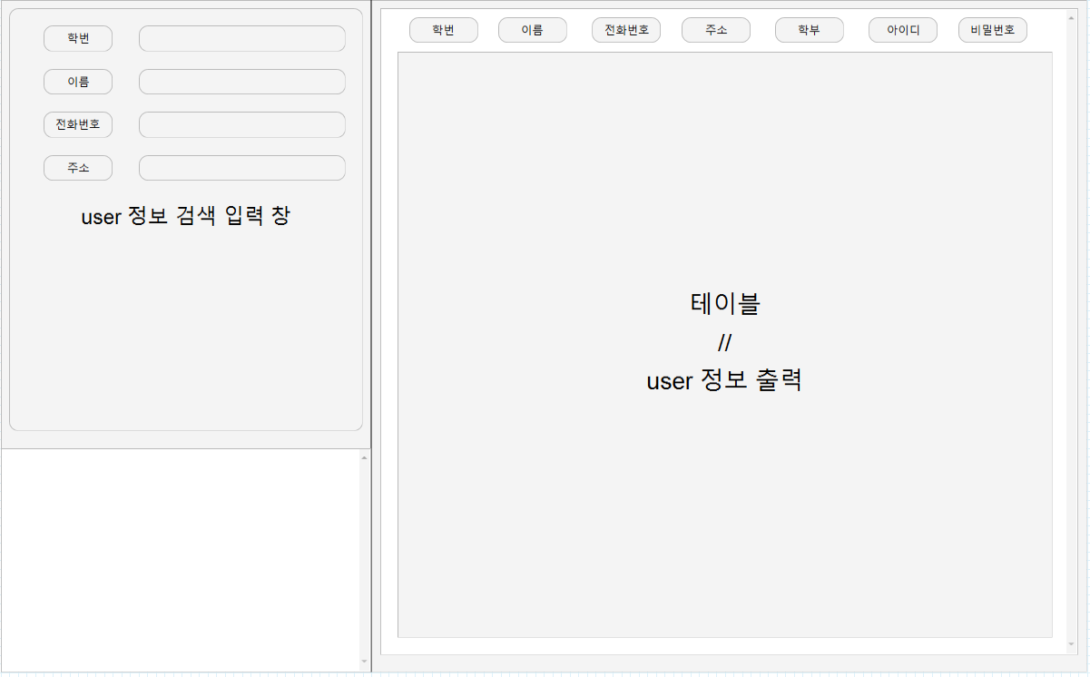
3) 화면 구상
8. 정보관리시스템 화면

Slide 18
4) 화면 & 기능 구현

Slide 19
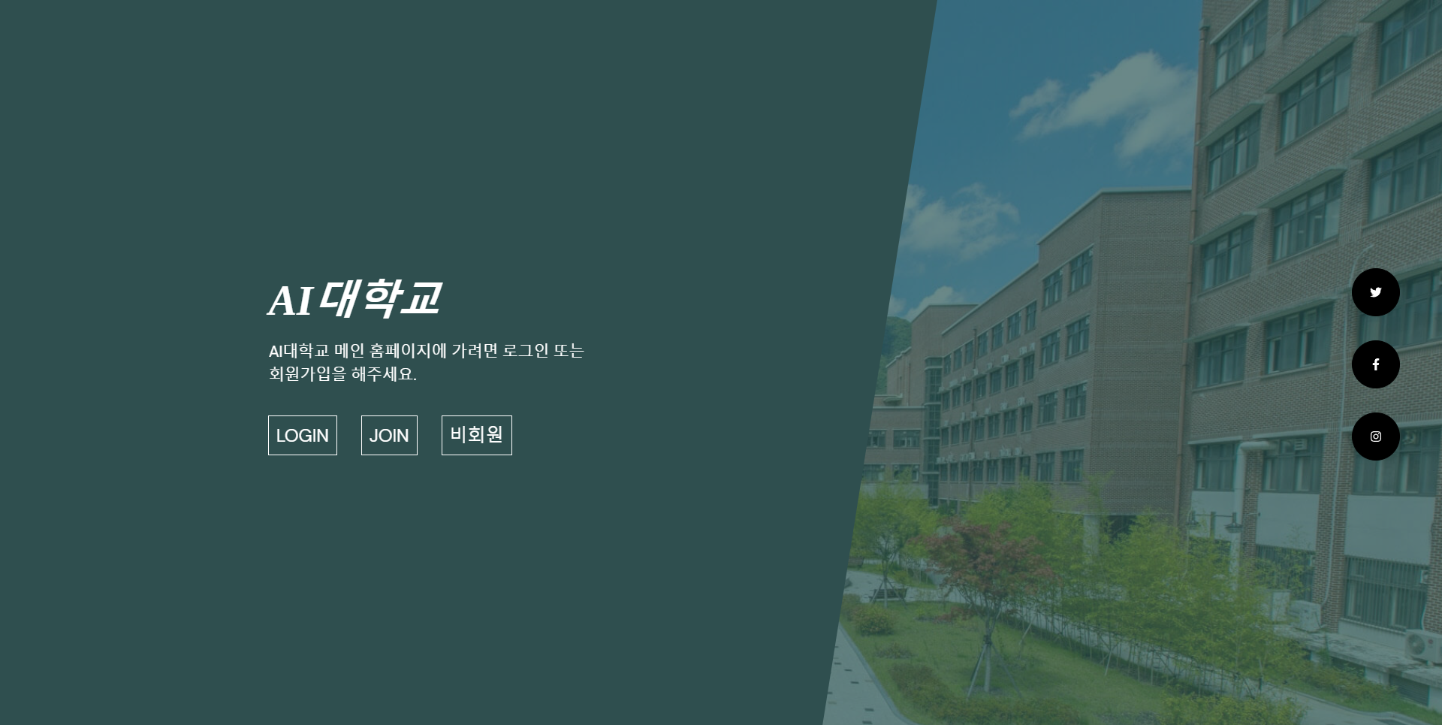
4-1) AI대학교 MAIN

Slide 20
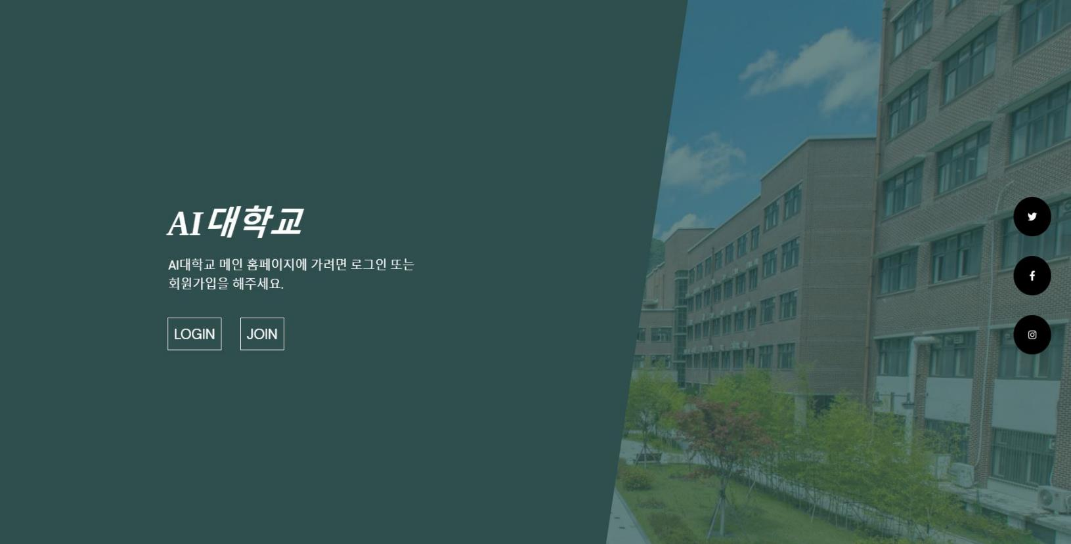
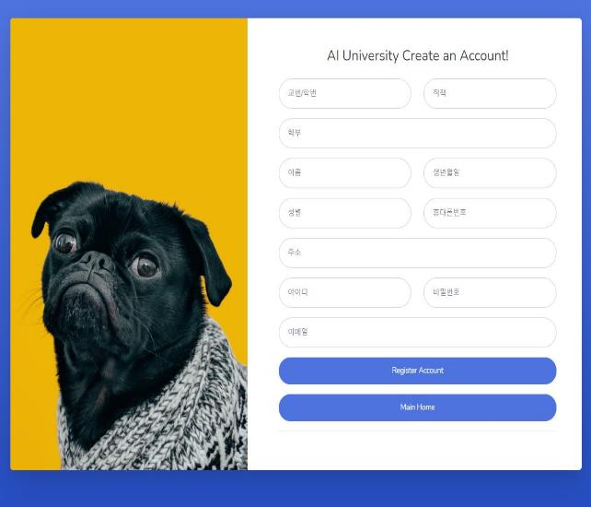
4-2) AI대학교 JOIN (1)
* 회원가입 기능
JOIN 버튼 클릭
-> 회원가입 창으로 넘어감.
-> 학번 및 교번 ~ 이메일까지 입력 후 회원 가입 완료 하면 학교 계정 생성

Slide 21
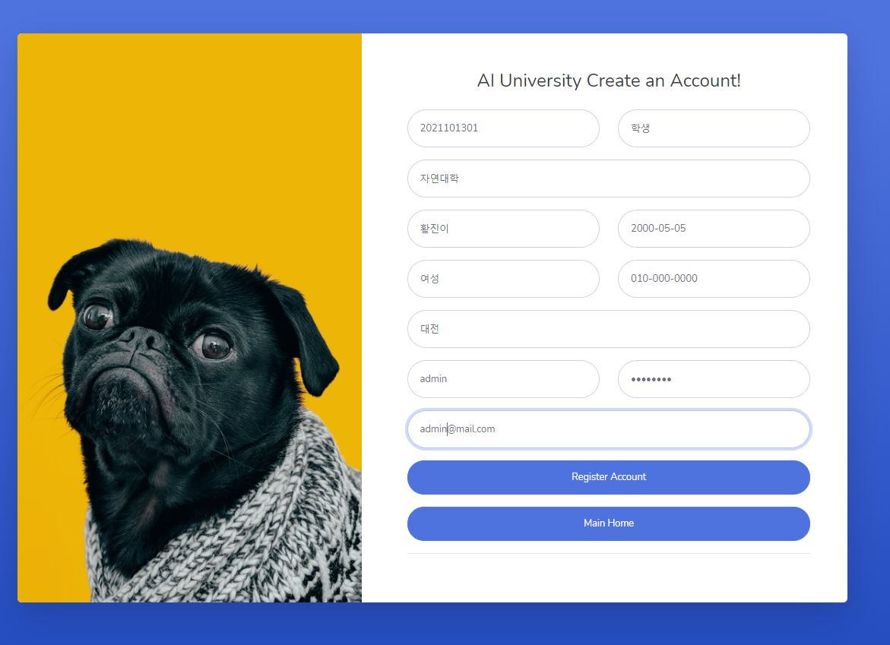
4-2) AI대학교 JOIN (2)
회원가입 완료
메인 화면으로 돌아가기

Slide 22
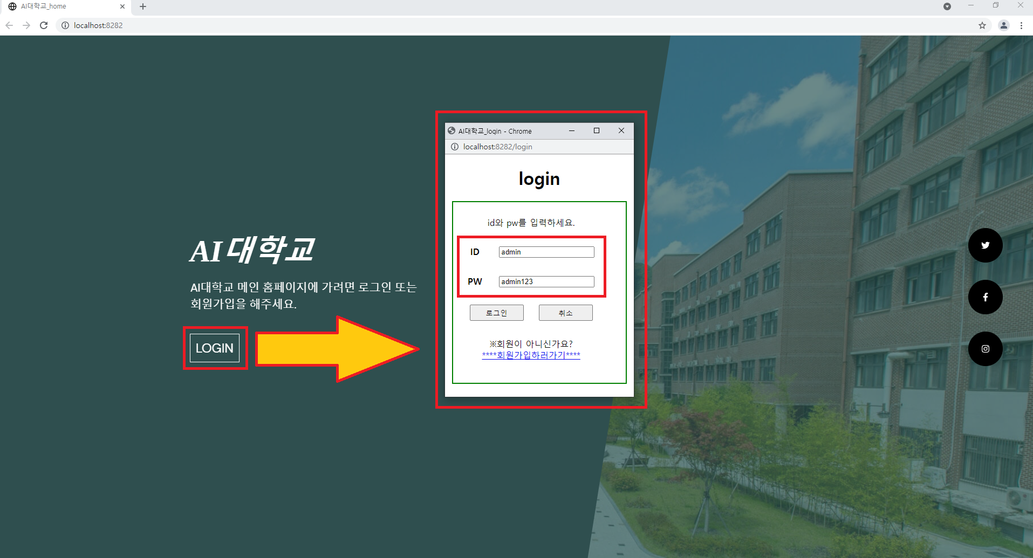
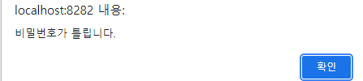
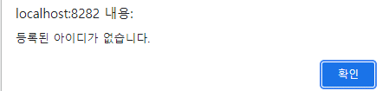
4-3) AI대학교 LOGIN_before
* 로그인 기능
LOGIN 버튼 클릭
-> login창이 열림
-> Id & pw 입력
-> 로그인 버튼 클릭
(만약, id나 pw가 다르다면
알림창 뜬 후 login페이지로
돌아감)

Slide 23
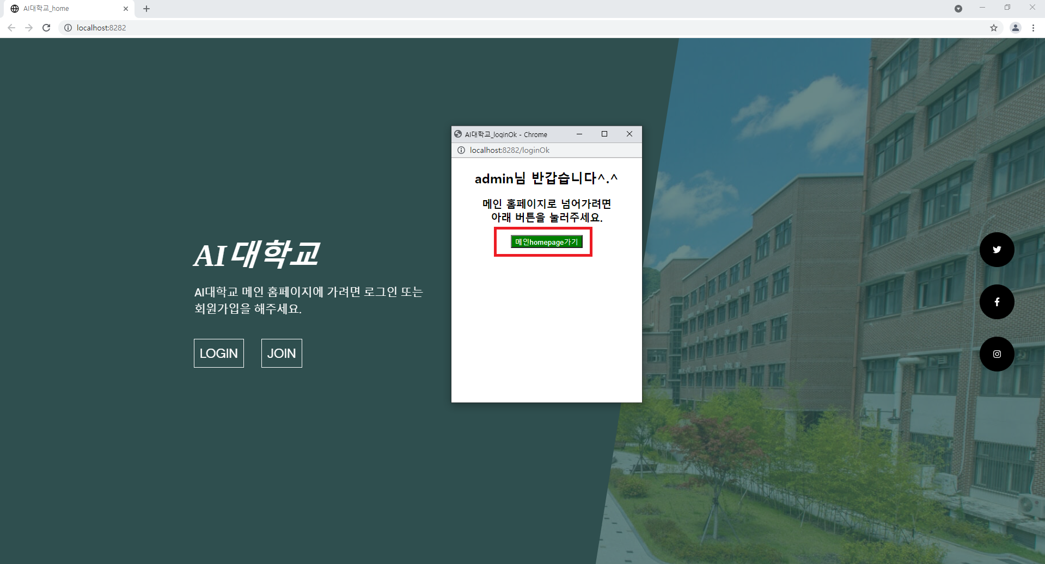
4-3) AI대학교 LOGIN_after
* 로그인 기능
LOGIN 버튼 클릭
-> login창이 열림
-> Id & pw 입력
-> 로그인 버튼 클릭
(만약, id나 pw가 다르다면
경고창 뜬 후 login페이지로
돌아감)
* 로그인 -> Main page가기
정상적으로 login이 되었다면
‘메인homepage가기’버튼을
눌러 AI대학교 main page로 갈 수 있다.

Slide 24
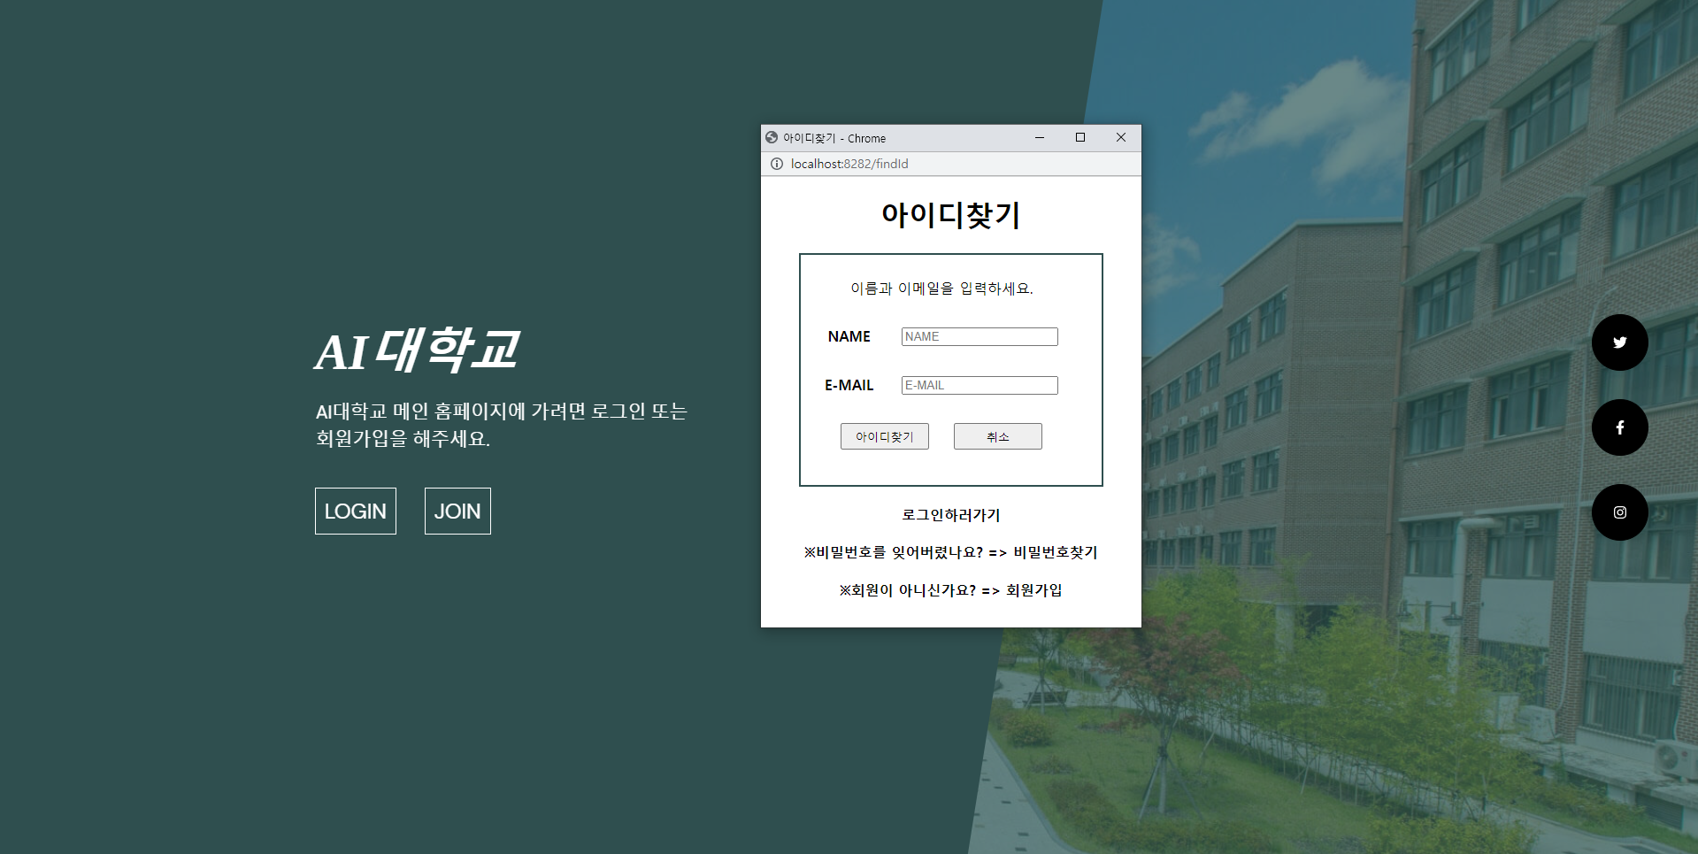
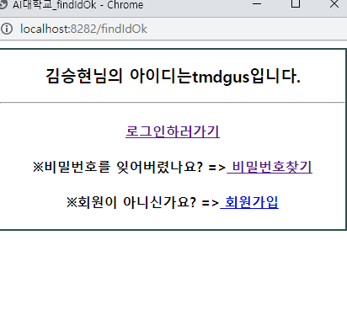
4-4) AI대학교 ID찾기_ pw찾기와 동일
* ID찾기 기능
회원가입 시 등록했던
이름과 이메일을 입력한 후
아이디 찾기 버튼을 누르면
해당 계정의 아이디를 찾을 수 있다.

Slide 25
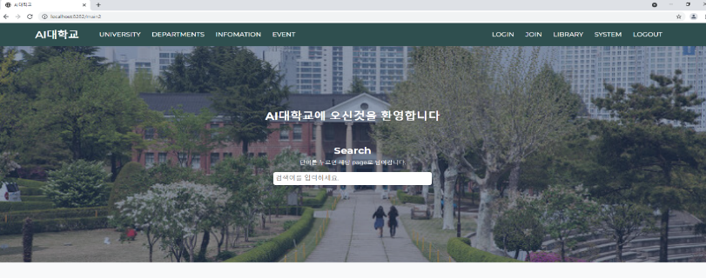

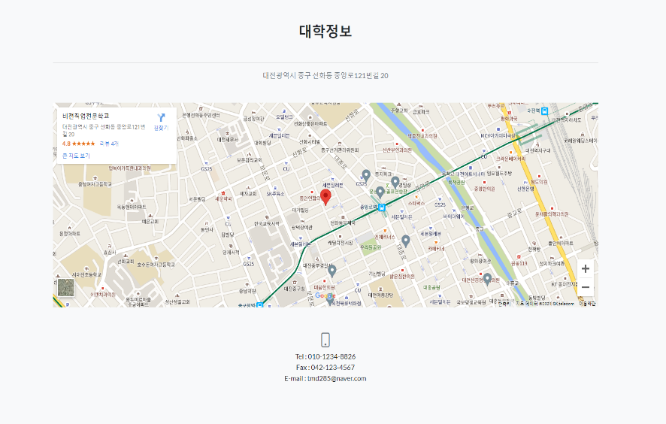



4-5) AI대학교 HOME
1
4
2
3
5

Slide 26
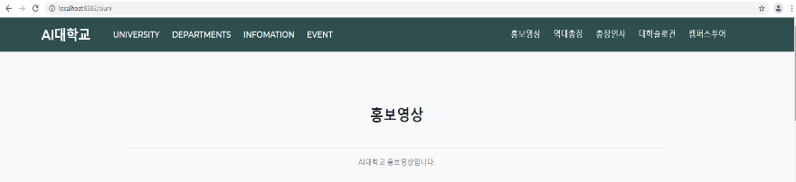
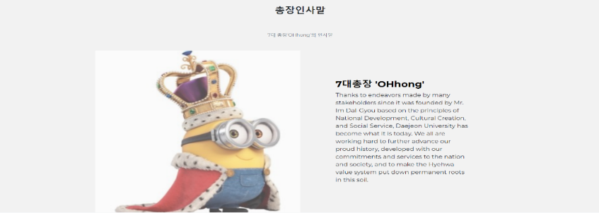

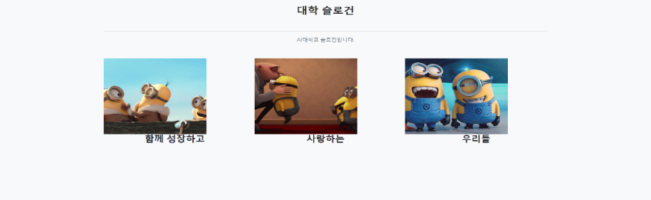
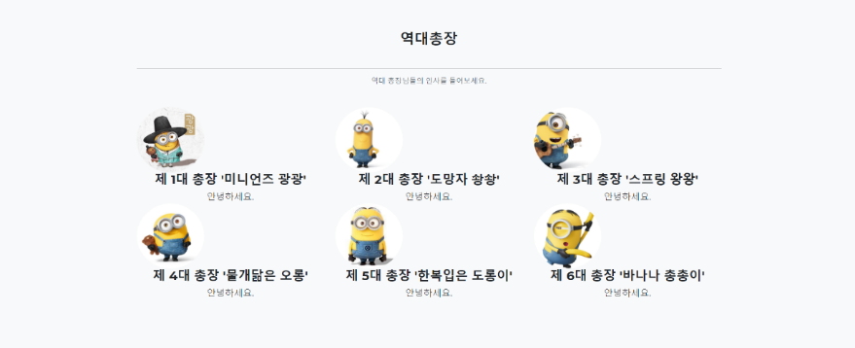


4-6) AI대학교 INTRO
1
3
4
2
5
6

Slide 27
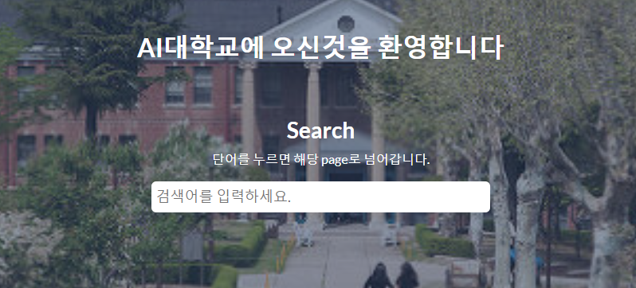
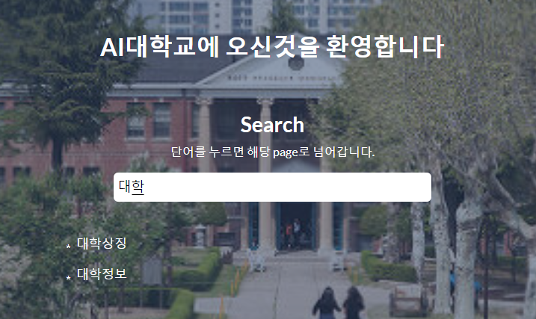
4-7) AI대학교 검색
1. 검색창에 검색하고 싶은 단어를 입력한다.
2. 입력한 단어가 포함되는 page list가 나타남
3. 찾고있던 page를 누르면 해당page로 넘어간다.

Slide 28
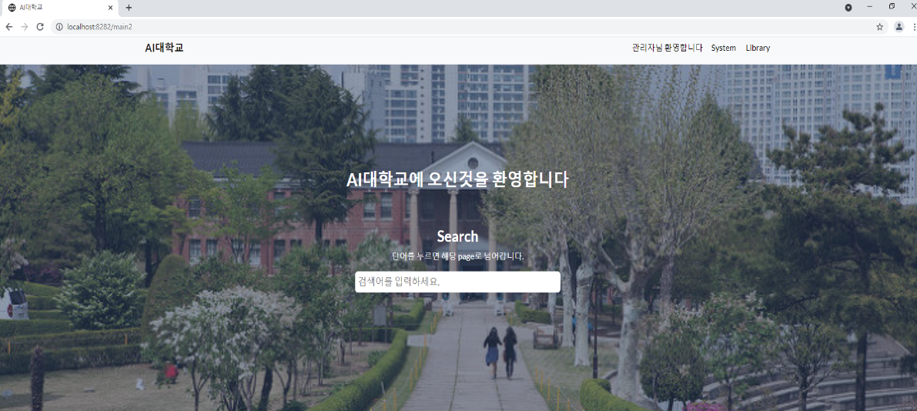
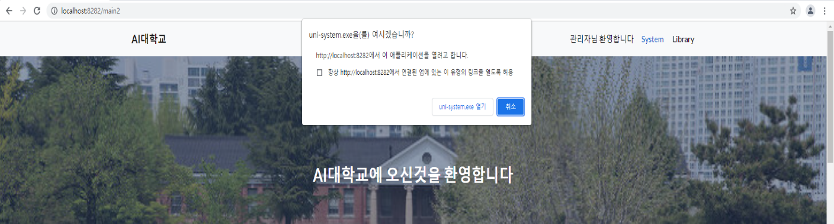
4-8) AI대학교 정보관리SYSTEM (1)
* 대학교정보관리시스템
관리자계정만 시스템을 볼 수 있으며
System버튼을 눌렀을 때 아래와 같은
알림창이 뜬다.
알림창에서‘uni-system.exe열기’를
클릭하면 정보관리시스템을 열 수 있다.

Slide 29
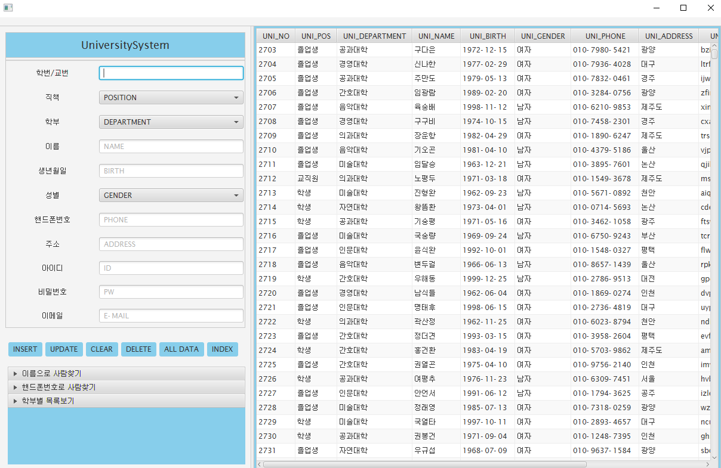
4-8) AI대학교 정보관리SYSTEM (2)
① 입력란
④ DB LIST
② 기능
③ FIND

Slide 30
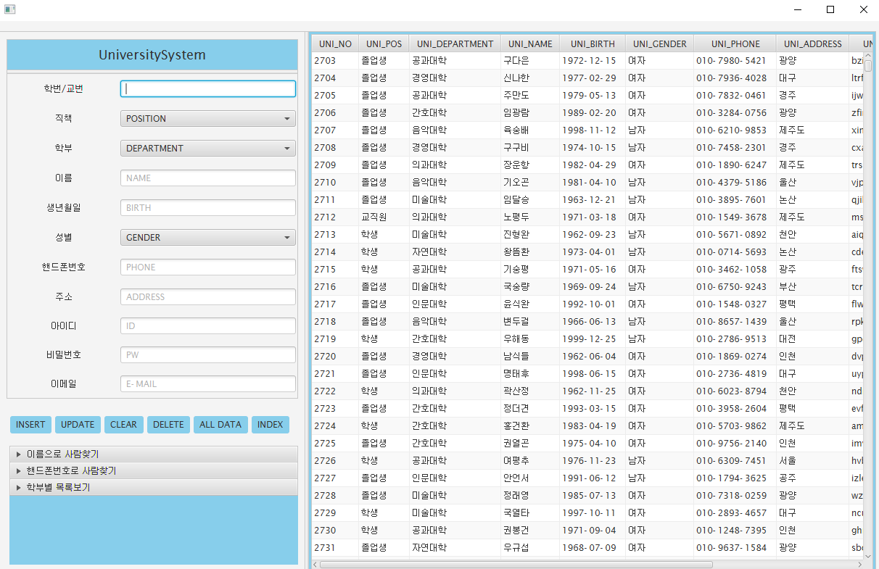
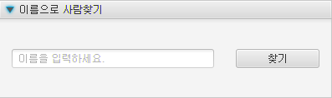
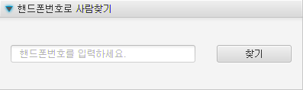
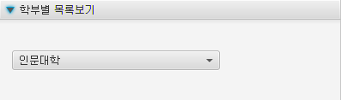
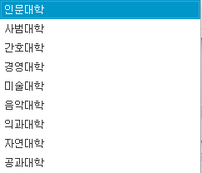
4-8) AI대학교 정보관리SYSTEM (3)
왼쪽 TITLE / 오른쪽 입력칸
주소와 이메일을 제외하고는 모두 빈칸없이 채워야 기능들이 정상작동한다.
④ DB LIST
INSERT : 회원가입과 같은 기능수행
UPADATE : DB수정
CLEAR : 입력칸 전체 지우기
DELETE : DB삭제
ALL DATA : DB LIST에 모든 DB나타내기
INDEX : 조건을 입력하여 해당 조건에 맞는 DB찾기
① 입력란
② 기능
이름 / 핸드폰번호를 입력해서 사람을 찾거나
학부를 선택해서 해당 학부의 list 확인 가능
③ FIND

Slide 31
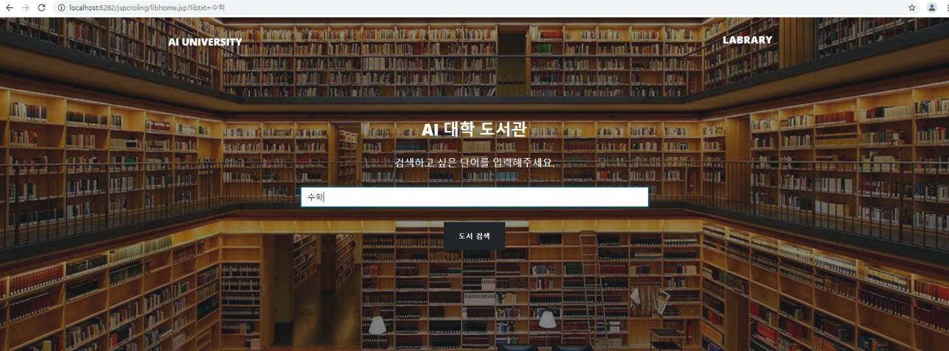
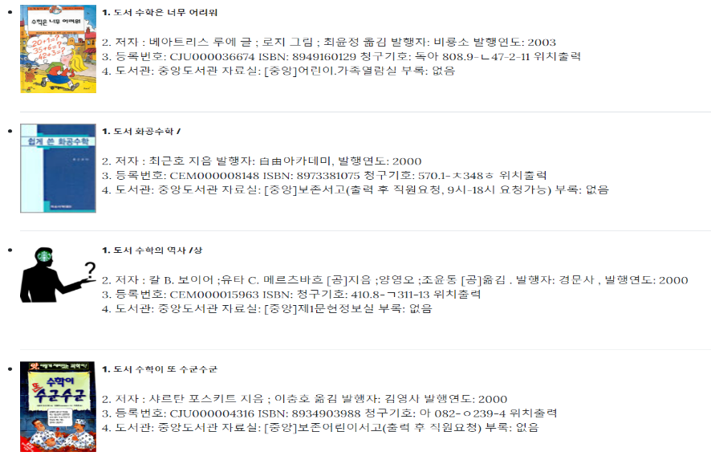
4-9) AI대학교 도서관
검색창에 도서를 입력하면 해당 단어가 포함되어 있는 도서 LIST가 검색됨

Slide 32
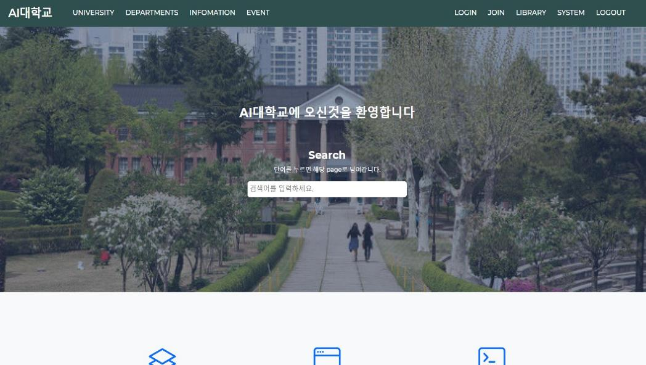
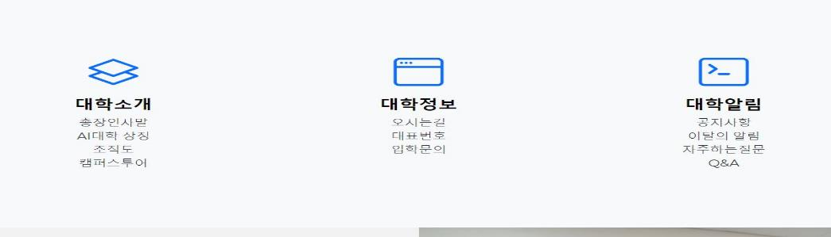
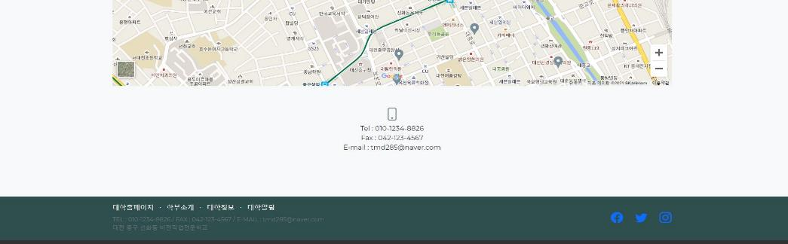
4-10) AI대학교 게시판 (1)
대학교 home 화면에서 게시판으로 들어갈 수 있는 링크.
대학 알림은 공지사항 게시판으로 들어가며, EVENT는 이달의 알림 게시판으로 들어감

Slide 33
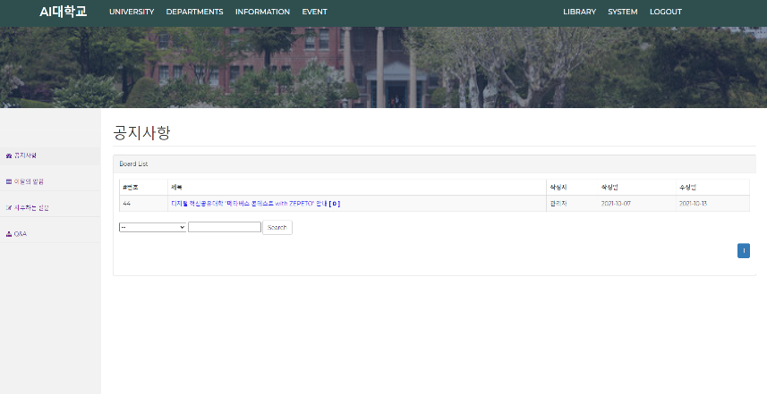
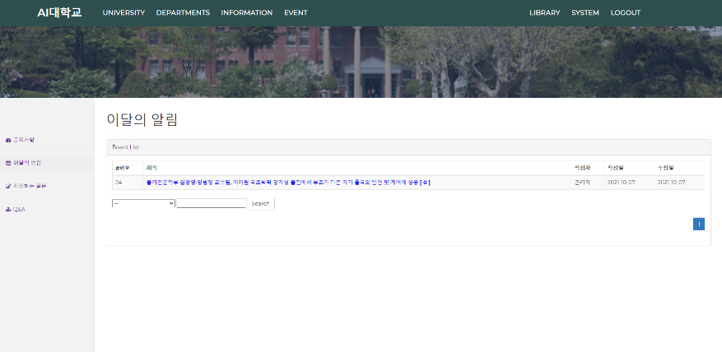
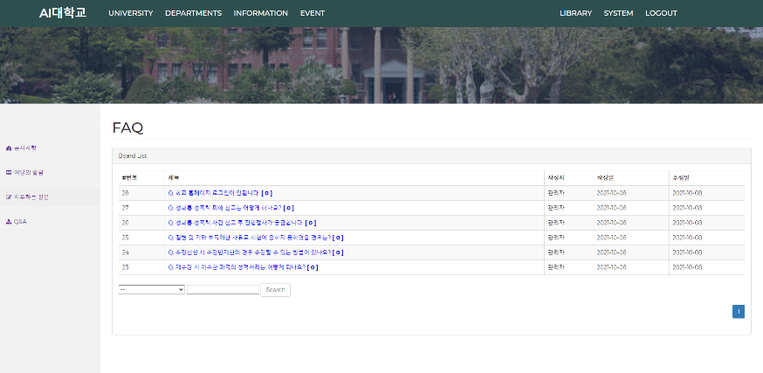
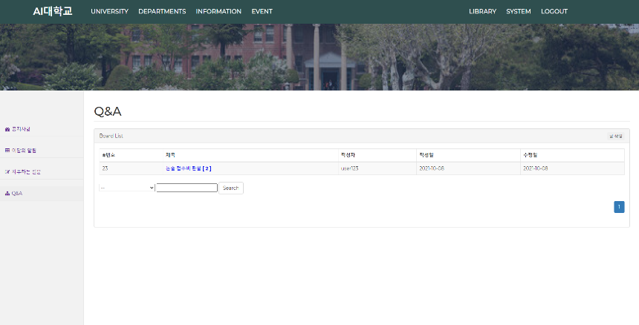
4-10) AI대학교 게시판 (2)
1
3
2
각 게시판 링크
공지사항 게시판 -> 관리자 외 읽기만 가능
이달의 알림 게시판게시판 -> 관리자 외 읽기만 가능
FAQ게시판 -> 관리자 외 읽기만 가능
Q&A게시판 -> 전 회원 읽기, 쓰기 가능
4
5

Slide 34
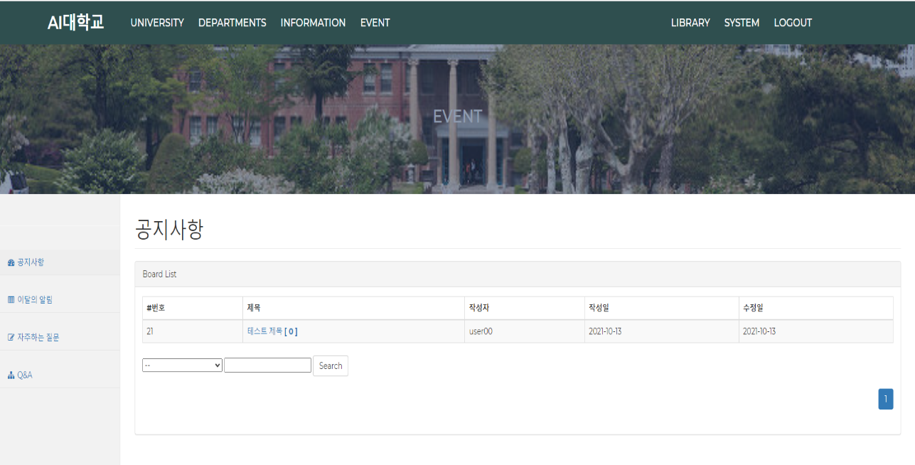
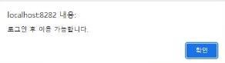
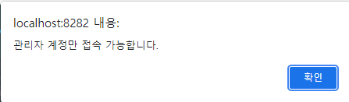

4-10) AI대학교 게시판 (3)
* 비회원 & 관리자 & 회원이 보는 게시판에서 모두 library, system, logout 메뉴 활성화되어 있음
1. 비회원 : 메뉴를 눌렀을 때 ‘로그인 후 이용해주세요’ 라는 알림이 뜸.
2. 회원 : system메뉴를 눌렀을 때 ‘관리자 계정만 접속 가능합니다’라는 알림이 뜸. 나머지 메뉴는 접속 가능
3. 관리자 : 모든 메뉴에 접속 가능함

Slide 35
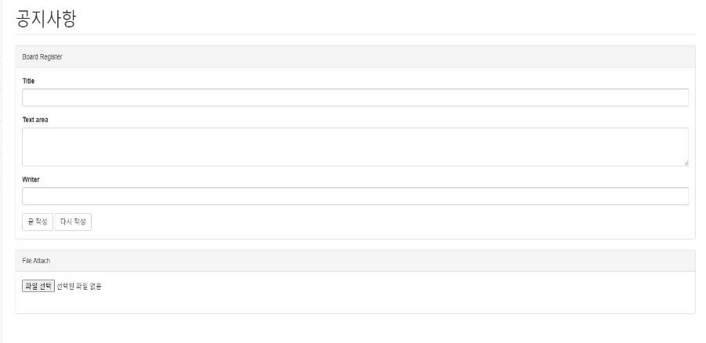
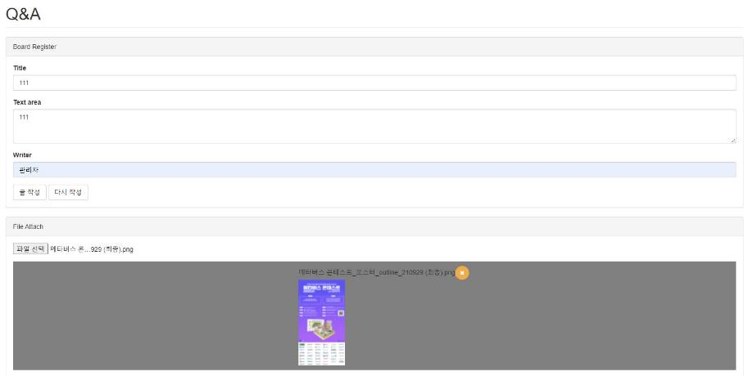
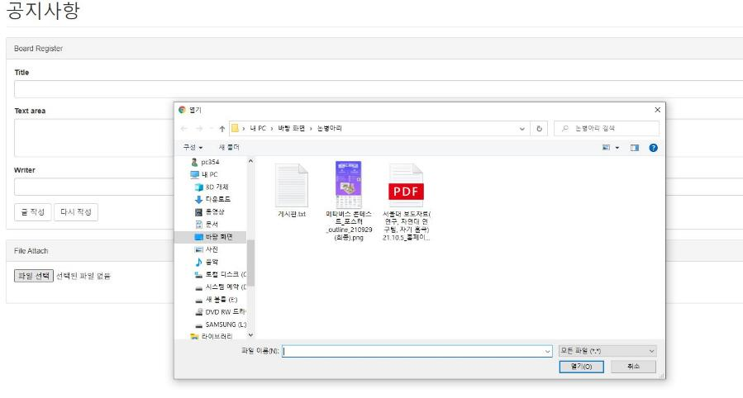

4-11) AI대학교 게시판 입력

Slide 36




4-12) AI대학교 게시판 수정

Slide 37



4-13) AI대학교 게시판 댓글 입력
댓글 칸을 클릭하면 입력할 수 있는 팝업 창 열림.
댓글 입력 후 목록으로 가면 제목[ ]안에 댓글 달린 개수 확인 가능.

Slide 38

4-14) AI대학교 학과 홈페이지

Slide 39



4-14) AI대학교 의과대학_MAIN, 대학 소개

Slide 40


4-14) AI대학교 의과대학_교육, 연구

Slide 41



4-15) AI대학교 자연과학대학_MAIN, 대학 소개

Slide 42


4-15) AI대학교 자연과학대학_교육, 연구

Slide 43



4-16) AI대학교_공과대학_MAIN, 대학 소개
연구 화면으로 넘어갑니다.
학부 소개 화면으로 넘어갑니다.

Slide 44


4-16) AI대학교_공과대학_교육,교수진

Slide 45
5) 기능 구현 방법 & 문제해결
source code

Slide 46



5-1) 로그인 기능
코딩 순서
1. DAO에 id, pw 가 유효한지 확인하는 method 추가
2. 사용자에게 보여지는 로그인 화면 구현
3. login버튼을 눌렀을 때 유효 method가 작동하도록 코드 작성
1
3
2

Slide 47



5-2) ID/PW 찾기
코딩 순서
1. DAO에 id/pw출력되는 method 추가
2. 사용자에게 보여지는 id/pw찾기 화면 구현
3. 찾기 버튼을 눌렀을 때 id/pw출력 method가 구동 되도록 코딩
3
1
2

Slide 48
5-2) ID/PW 찾기_문제해결
문제
* 찾기 버튼을 눌렀을 때 DB에서 id/pw를 가져오지 못함
해결방법
* DAO에서 ID/PW출력 method의 리턴 값을 Int->String 로 변경
설명
* 사용자가 아이디 찾기 기능을 이용할 때 나올 수 있는 경우의 수
1. 이름과 이메일이 일치하지 않음
2. 이름과 이메일이 일치하여 아이디를 찾음
두 가지 경우를 모두 Int return값에 담아 해결하려고 시도 -> 실패
Return값을 String으로 변경하여 2번 해결
1번은 if와 null을 써서 해결

Slide 49

5-3) 정보관리시스템
문제
* exe파일로 변환한 jar파일(java)이 스프링 홈페이지에서 실행x
해결방법
1. Java script 함수 source code 변경
2. 크롬에서 exe파일을 열기 위해 레지스트리 편집기에서 새로운 키 생성
exe파일 경로
uni-system : exe파일 이름
infosys : 레지스트리 편집기에서 생성한 키 이름
system() : exe파일을 여는 javascript 함수

Slide 50


5-4) 도서관 문제해결_검색기능(크롤링)
문제
* 페이지를 넘길 때 검색 값이 초기화(null값)됨
해결
* 검색 값을 저장할 공간을 만들고 hidden처리
설명1
검색 값을 libtxt로 지정
–> 검색 시에 각각의 페이지에 libtxt값을 저장
–> 페이지를 넘길 때 libtxt를 다시 검색, currentPageNo(페이지 번호) 추가 검색
설명2
* 에러 방지를 위해 페이지 번호 기본값을 1로 지정

Slide 51


5-5) 도서관 문제해결_이미지 가져오기
문제
* 크롤링으로 가져온 데이터 중 일부 이미지 깨짐 현상 발생
해결
* 깨진 이미지를 대체하는 이미지 생성
설명
크롤링한 주소에서 외부서버에서 이미지를 받아오도록 되어있음
-> 동일한 외부 서버 생성
-> 동일한 주소에 이미지를 생성
-> 셀프 크롤링

Slide 52





5-6) 회원가입 기능
1
2
코딩 순서
회원가입 시 필요한 정보의 DB테이블 생성 후 VO 클래스 작성
Mapper 인터페이스와 그 인터페이스를 주입 받을 Mapper XML 작성
Service 인터페이스와 Service 인터페이스를 구현한 클래스 생성
4
3
5

Slide 53

5-6) 회원가입 기능_문제해결
문제
* 게시판 DB와 회원 DB를 각각 따로 만들어 결합 시 mapping오류 발생
해결방법
* 각 게시판의 DB에서 PK변수를 회원 DB에 추가하고 FK값으로 JOIN
설명
게시판이 총 4개의 DB 테이블로 나뉘어져 있는 상태에서 회원가입 시 회원 DB와 게시판 DB가 연동되지 않는 문제가 발생되었다.
게시판에서 primary key는 게시판 번호로 되어있고, 회원 primary key는 학번으로 되어있는 상황에서 회원 DB 내에 게시판DB와 JOIN시킬 정보가 없는 것을 확인.
회원 DB 내에 게시판 번호를 추가하고 그 값을 foreign key로 설정
회원 VO 클래스에도 게시판 번호 추가, FK 값에 따른 SQL문을 Mapper XML에 작성.

Slide 54






5-7) 게시판 CRUD 기능
1
2
코딩 순서
DB 테이블 생성
VO 클래스를 DB테이블과 맞춰서 작성
Mapper인터페이스에 CRUD 작업을 작성.
SQL문은 Mapper XML에 작성하여 인터페이스 구현체를 주입(DI) 받아 동작하게 한다.
유지보수가 편리하기 위해 비즈니스 계층인 Service인터페이스와 Service인터페이스를 구현한 클래스를 만들어준다.
설계한 게시판을 Controller 클래스를 만들어 그 클래스 내에서 여러 메소드를 작성하고 @RequestMapping 등을 이용해서 URL을 분기해준다.
3
4
5
6

Slide 55



5-8) 게시판 페이징 기능
2
코딩 순서
페이징 처리를 위한 정보 (페이지 번호와 한 페이지당 몇 개의 데이터를 보여줄 것인가)를 담은 클래스를 작성해 준다.
화면에 페이징 처리를 위해 DTO클래스를 만들고 한 페이지에 보여지는 데이터와 페이지번호를 계산하여 코드를 작성해 준다.
Mapper XML 에 SQL문 작성
1
3

Slide 56


5-9) 게시판 검색 기능
1
코딩 순서
Mapper XML에 동적 SQL문 처리 -> 검색 조건을 문자열을 이용해서 3가지의 조합으로 처리. Jsp에서 <foreach>를 이용해서 검색조건들을 처리하는데 typeArr이라는 속성을 이용.
Jsp에 검색 조건과 키워드가 들어갈 수 있게 작성
2

Slide 57


5-9) 게시판 검색 기능_문제해결
문제
* 다중 항목 검색 구현 시 데이터를 10개만 나타내야 하는데 그보다 많은 양의 데이터가 검색됨
해결방법
* Mapper XML 내 SQL문에서 <sql> 태그를 이용해서 SQL의 일부를 별도로 보관하고, 필요한 경우 include 시키는 형태로 사용
설명
DB 자체에서 SQL 문을 썼을 때는 where절에 우선 연산자인 ()씌워 OR 조건들을 처리하는 것에 착안하여, Mapper XML 내 SQL문에서 기존의 페이징 처리를 위해 작성된 클래스를 주입 받아 <sql>태그를 이용.
<sql> 태그를 이용하여 검색 조건에 맞게 검색 시 그 데이터는 SQL의 일부를 별도로 보관하고, 필요한 경우 주입 받은 클래스의 pageNum 에 맞게 include 시키는 형태로 사용.

Slide 58










5-10) 게시판 댓글 기능
1
3
코딩 순서
댓글 구조에 맞는 DB테이블 설계 후 그에 맞게 VO클래스 추가
Mapper 인터페이스와 XML 파일 생성하고 XML 안에 댓글 테이블에 필요한 SQL문을 작성.
Service 인터페이스와 Service 클래스를 작성
Service 인터페이스의 객체인 Service 클래스 객체를 주입 받을 Controller 설계
Ajax를 이용한 jQuery 함수를 js 파일에 작성
2
4
6
5
7
8
9

Slide 59






5-11) 게시판 파일 업로드 기능
1
2
코딩 순서
파일 이름 중복 방지를 위한 ID 및 파일 이름, type등 정보의 DB 테이블 생성
DB 테이블 정보의 DTO 클래스 작성
Mapper 인터페이스 및 Mapper XML 생성 후 XML파일에 SQL문 입력
Task 클래스를 만들어 업로드 된 파일을 체크 -> 어제 사용된 파일의 목록을 얻어오고 해당 폴더의 파일 목록에서 데이터베이스에 없는 파일을 찾아냄. 이후 데이터베이스에 없는 파일을 삭제.
업로드 URL 메소드를 추가한 Controller 클래스 파일 작성
3
4
5
6

Slide 60
-END-

